Slide 1
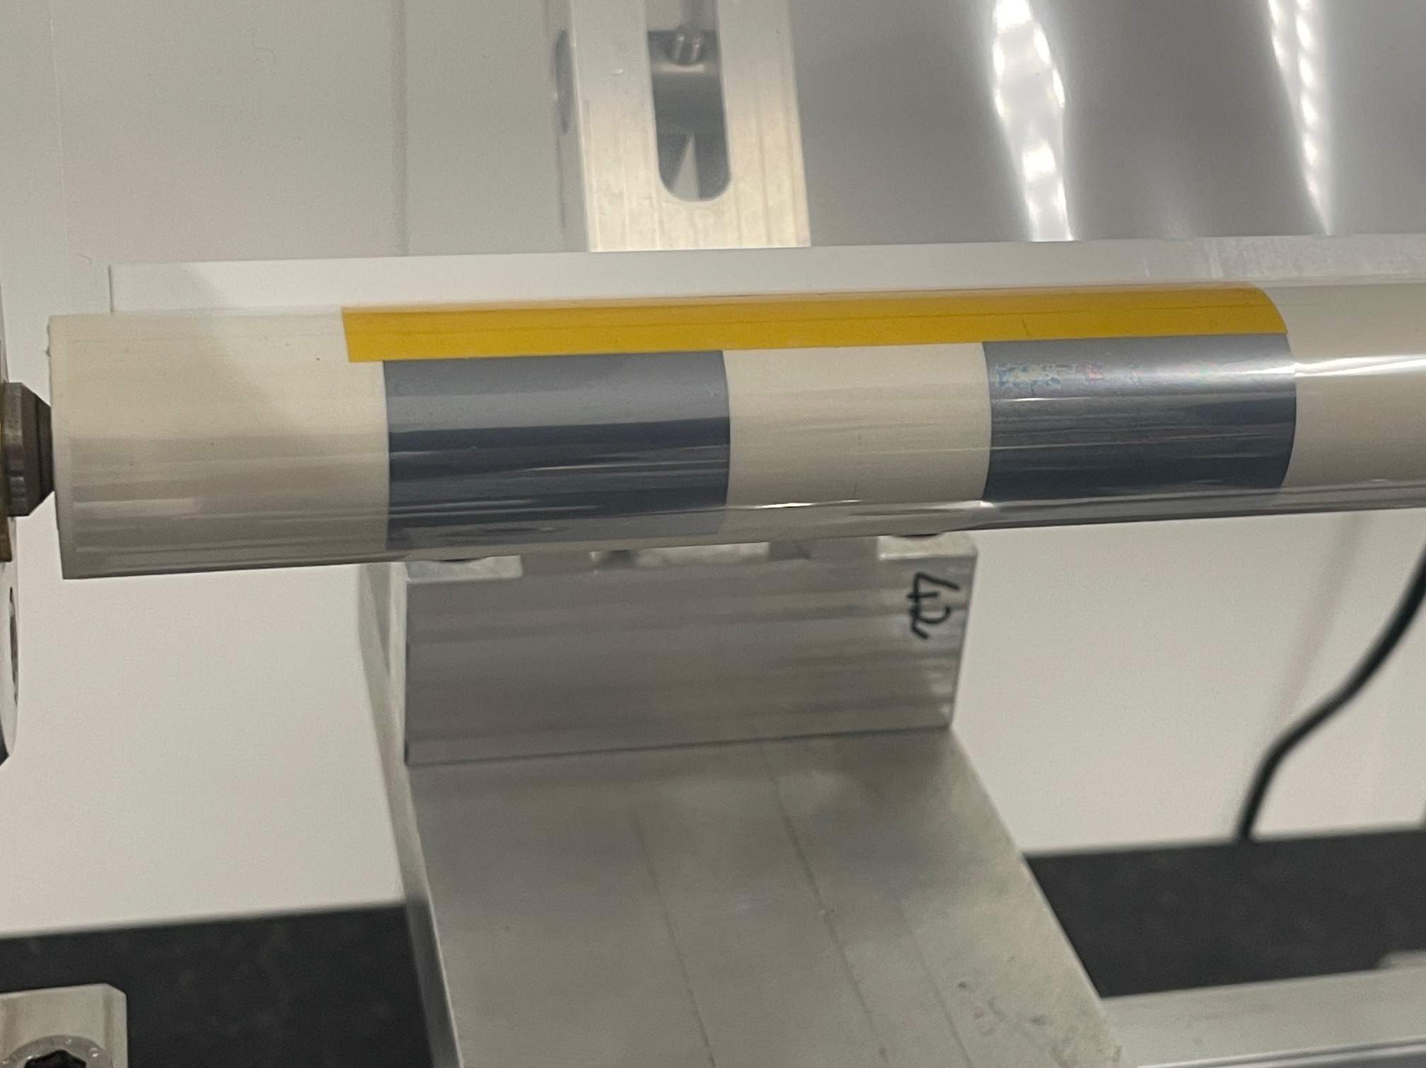
Point sur la courbure de capteur au 13/05/2025
Utilisation de MIMOSIS : 19400 x 31000 um²
Rayon de courbure 12mm
FA; OC

Slide 2
A B C D E
A B C D E
NC | NC | NC | NC | NC
NC | NC | NC | NC | NC
NC | NC | NC | NC | NC
KO | OK | NC | NC | NC
OK | OK | OK | OK | OK
X | X | X | X | OK
X | X | X | KO | X
X | X | X | X | X
1
2
3
4
5
6
7
8
NC | NC | NC | NC | NC
NC | NC | NC | NC | NC
NC | NC | NC | NC | NC
NC | NC | NC | NC | NC
KO | OK | NC | NC | NC
OK | OK | OK | OK | OK
KO | X | X | X | X
X | X | X | X | X
Silicium nu - 30um d’épaisseur
Silicium nu - 40um d’épaisseur
B4 : courbé pendant 18h
B5 : courbé pendant 18h
X : rien dans case NC : non courbé OK : pas de casse après pliage KO : casse pendant pliage

Slide 3
A B C D E
A B C D E
KC | KC | KC | KC | KC
OK | OK | OK | KO | OK
KC | OK | OK | KO | KC
KC | OK | X | X | X
X | X | X | X | X
X | X | X | X | X
X | X | X | X | X
X | X | X | X | X
1
2
3
4
5
6
7
8
KO | KC | KC | KC | KC
OK | OK | OK | KO | KC
OK | OK | OK | KC | KC
KC | OK | OK | OK | X
X | X | X | X | X
X | X | X | X | X
X | X | X | X | X
X | X | X | X | X
MIMOSIS pad - 30um d’épaisseur
MIMOSIS pad - 40um d’épaisseur
B4 : courbé pendant 6 jours
A2 : courbé pendant 6 jours
X : rien dans case KC : cassé d’origine OK : pas de casse après pliage KO : casse pendant pliage

Slide 4
A B C D E
A B C D E
1
2
3
4
5
6
7
8
KO | OK | KO | KC | KC
KC | KC | KC | KC | KC
KC | OK | KC | KC | KC
KC | OK | KC | KC | KC
X | X | X | X | X
X | X | X | X | X
X | X | X | X | X
KC | KC | X | X | X
1
2
3
4
5
6
7
8
KC | KC | KC | KC | KC
KC | OK | KC | OK | KC
KC | KC | KC | KC | KC
KC | KC | X | X | X
X | X | X | X | X
X | X | X | X | X
X | X | X | X | X
KC | KC | X | X | X
MIMOSIS W4 std25 - 30um d’épaisseur
MIMOSIS W4 std25 - 40um d’épaisseur
B4 : courbé pendant 21h
D2 : courbé pendant 6 jours
X : rien dans case KC : cassé d’origine OK : pas de casse après pliage KO : casse pendant pliage

Slide 5
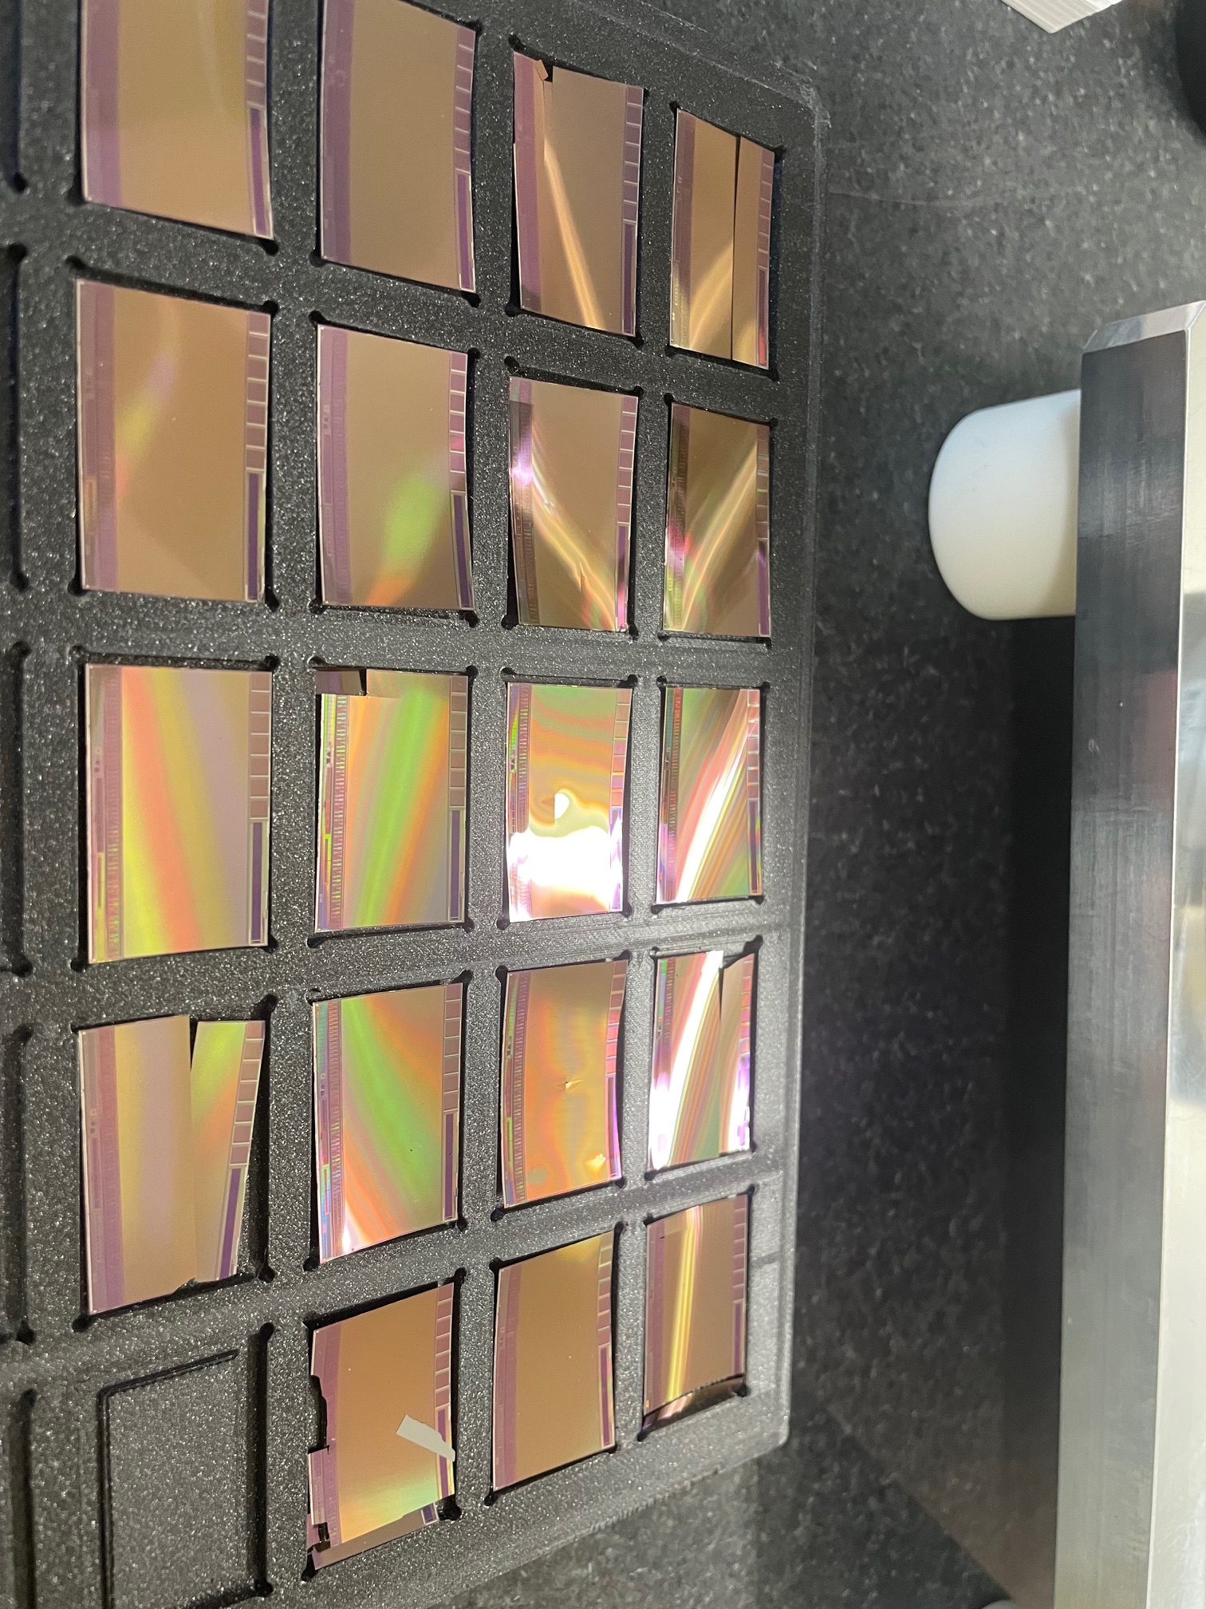
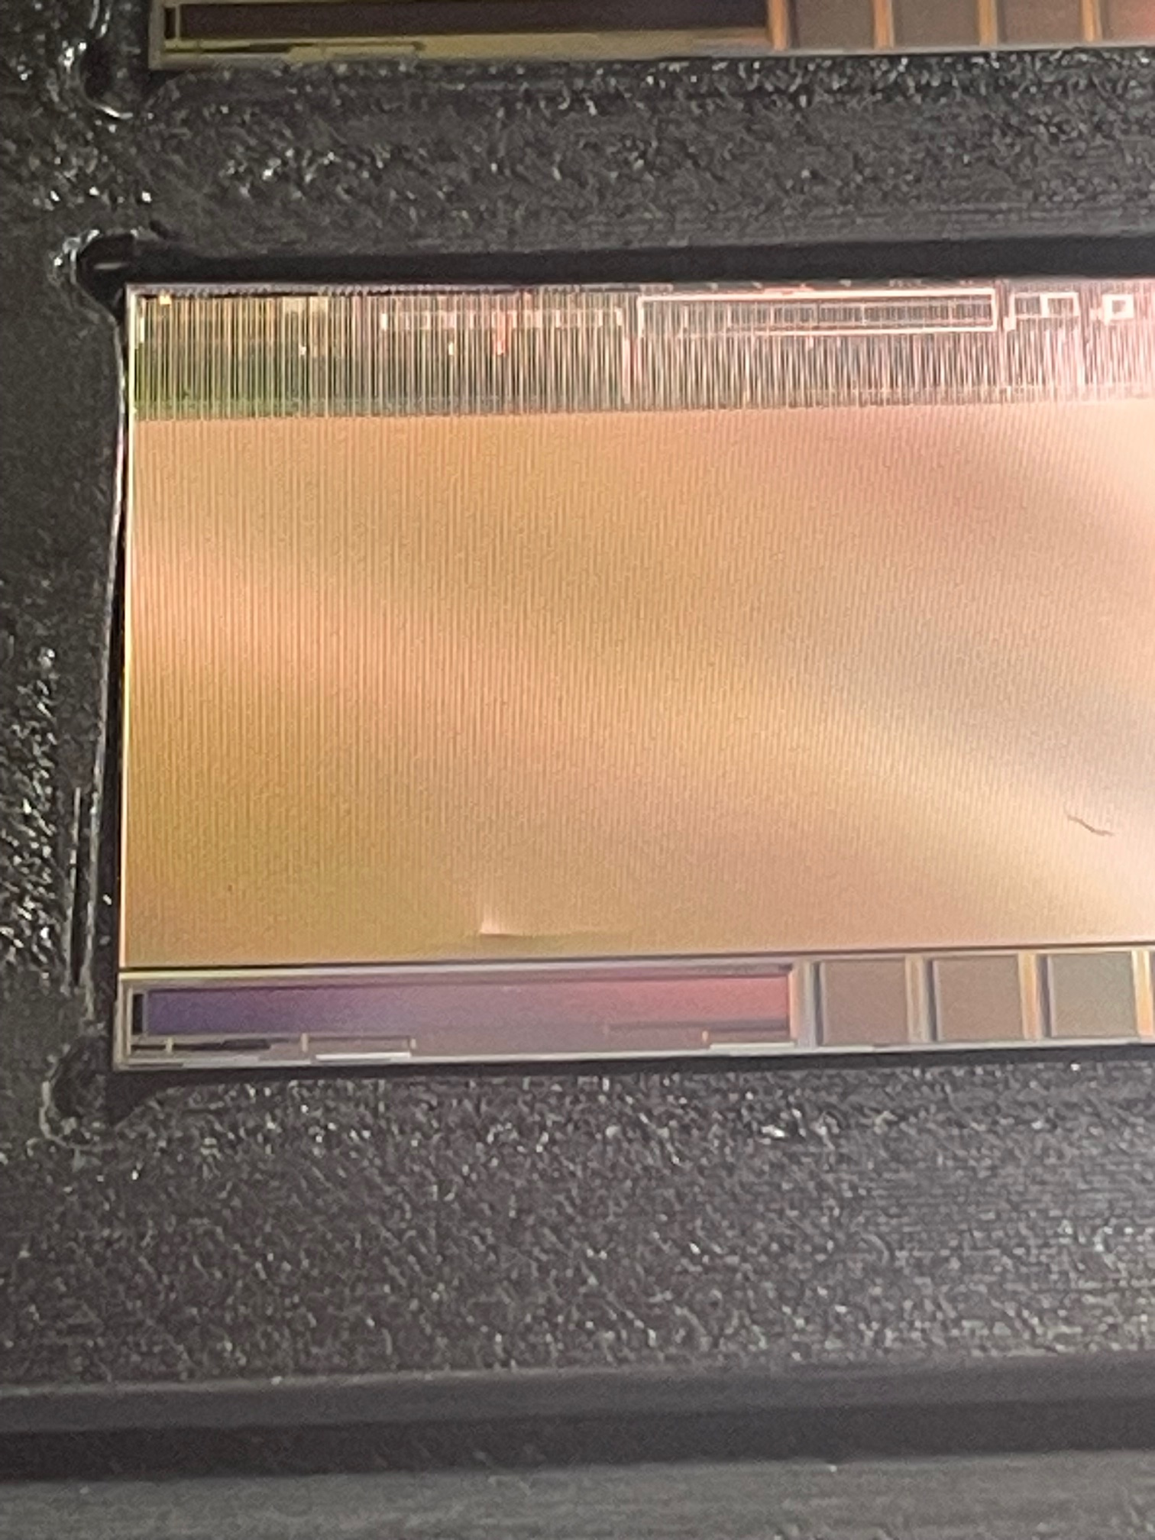
Exemple de capteurs cassés et déformation après amincissement à 30um

Slide 6
PREMIERES CONCLUSIONS SUR PLIAGE
Ce qui a été fait pour ces tests : Avant courbure de chaque silicium, nettoyage du silicium, du mandrel et du mylar.
Des capteurs de la taille de MIMOSIS ( 19400 x 31000 um²) amincis à 30um ou 40um se courbent sans difficulté
pour peu que la découpe soit bonne et qu’il n’y ait pas d’impact.

Slide 7
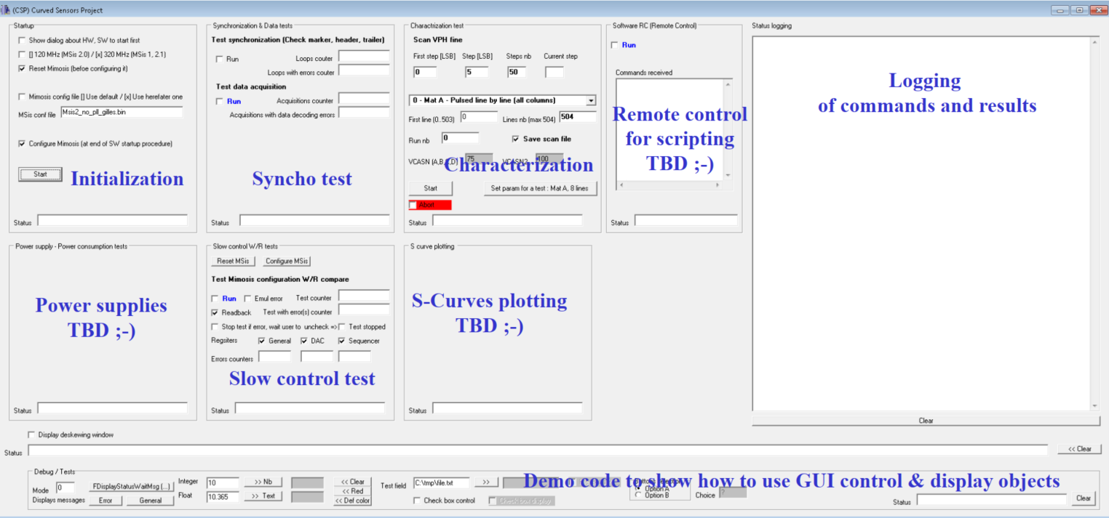
BANC DE TEST
V1 de l’interface logiciel

Slide 8
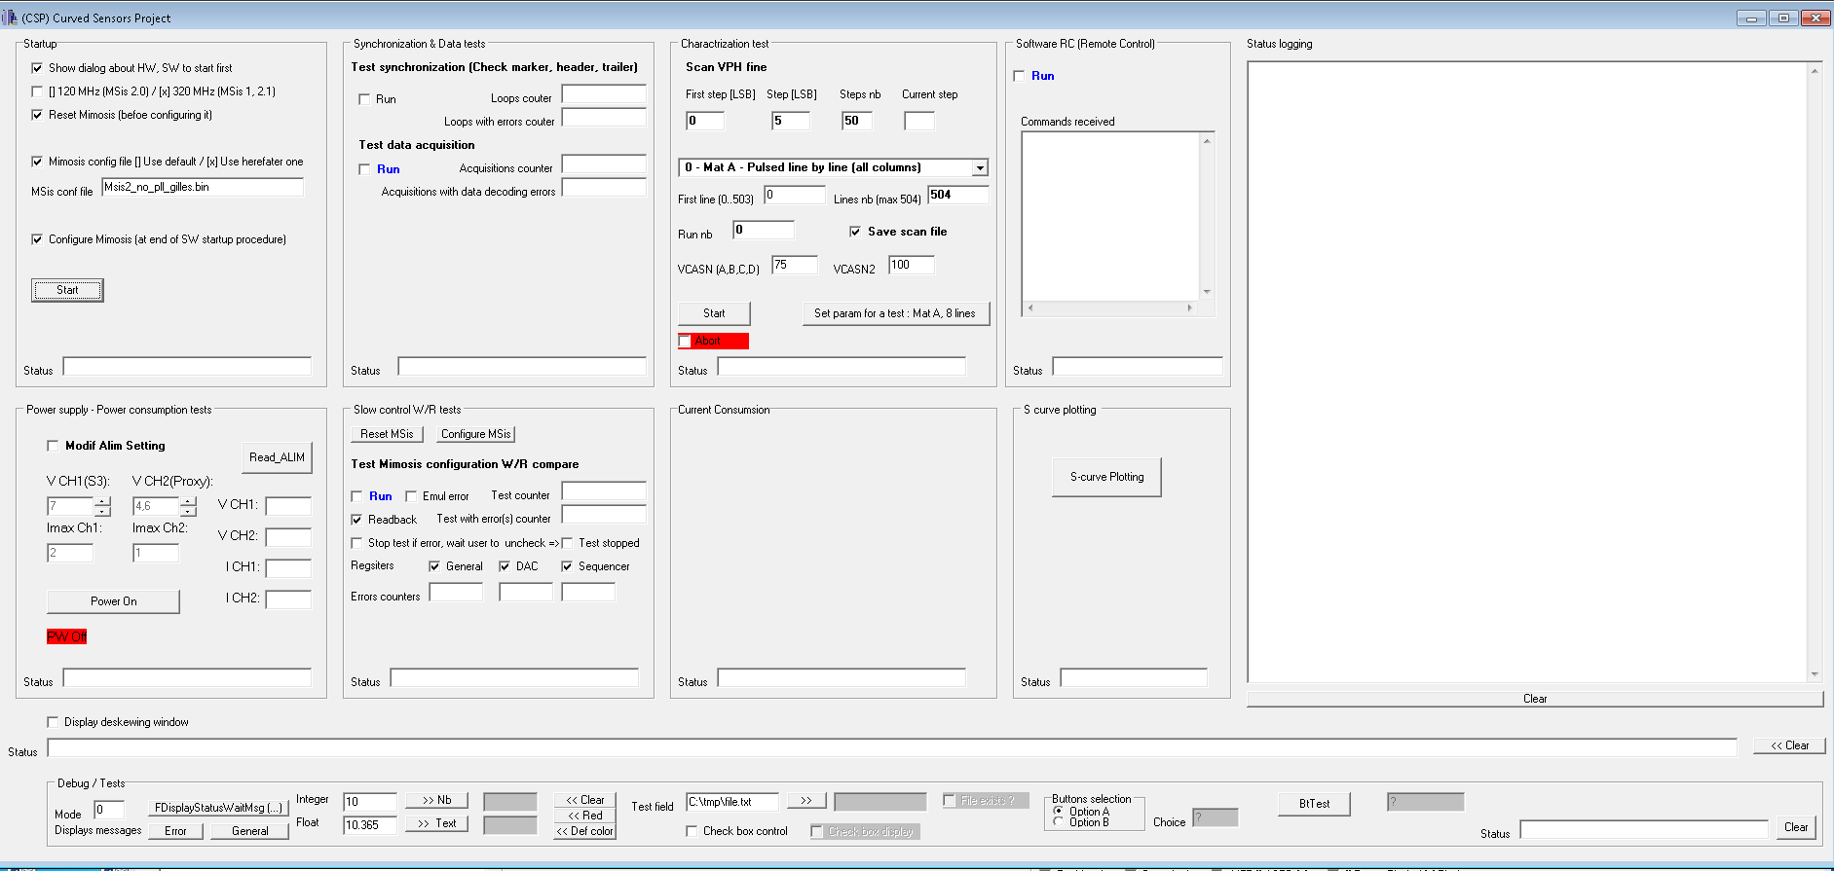
BANC DE TEST
Version « courante » de l’interface logiciel

Slide 9
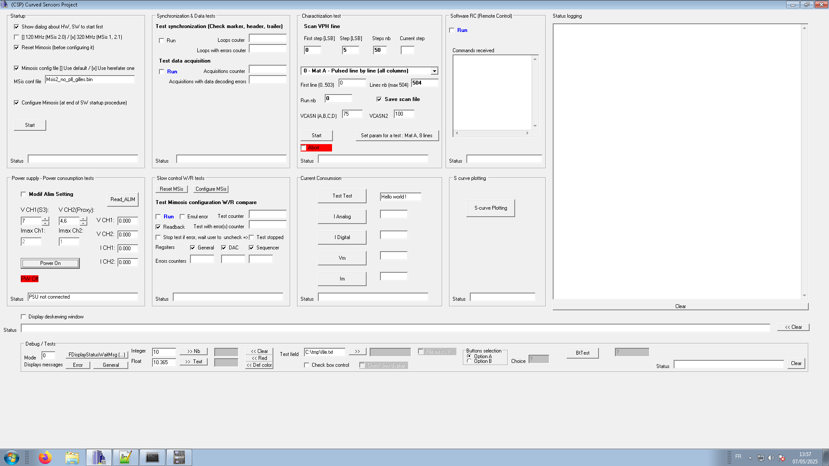
BANC DE TEST
Version « finale » en cours de développement de l’interface logiciel
FA; OC; JSP

Slide 10
BANC DE TEST
Carte proximité validée
5 flex équipés des connecteurs
1 Flex avec un MIMOSIS 2.0 (700um)
MIMOSIS disponibles : Version 2.0
3 en épaisseur 30um
2 en épaisseur 40um
En V2.0 : impossible de faire des courbes en S
Tests envisageables le 2 juin:
- Consommation analogique et digitale des capteurs
- Changement de la valeur des registres (effet sur conso)
- Envoi / lecture de patterns

